Slide 1
Screenshots dashboard
Maxim van Duin

Slide 2
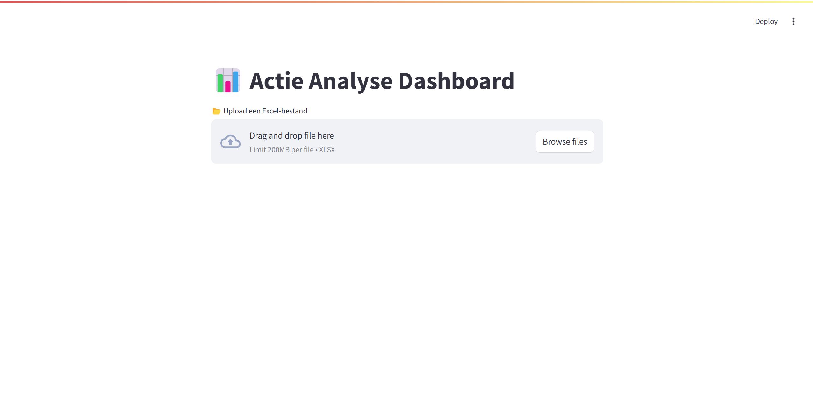
Beginscherm
Notes:
Dit is het beginscherm. Hier kunnen docenten het Excelbestand uploaden die ze uit DynaLearn hebben gekregen.

Slide 3
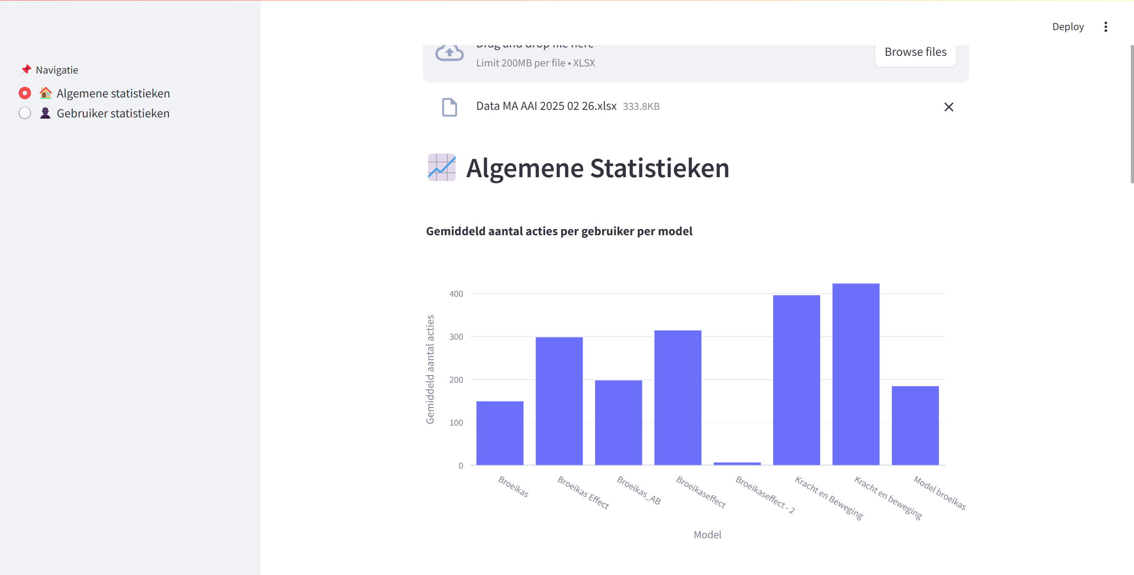
Algemene statistieken
Notes:
In deze afbeelding kan de docent zien hoeveel acties de leerlingen gemiddeld hebben gedaan per model. Hieruit kan de docent afleiden hoe makkelijk of moeilijk een model is voor de leerlingen.

Slide 4
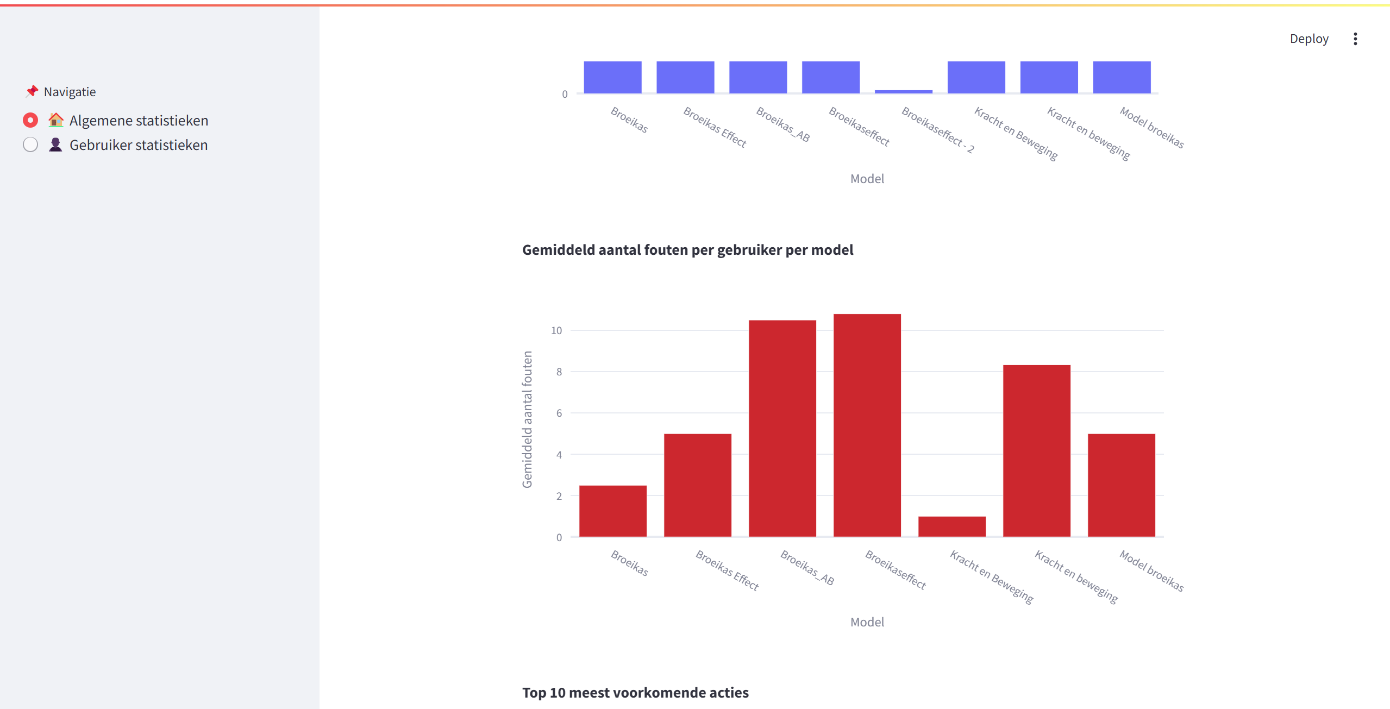
Algemene statistieken
Notes:
In deze afbeelding kan de docent zien hoeveel fouten de leerlingen gemiddeld hebben gemaakt per model. Hierdoor kunnen docenten achter halen welke concepten leerlingen lastig vinden en hun les hier op aanpassen. Aangepast zodat dat alleen de echte fouten worden laten zien. Hierbij wordt ook rekening gehouden met de “Wrong name” wanneer de leerling deze gelijk weer aanpast.

Slide 5
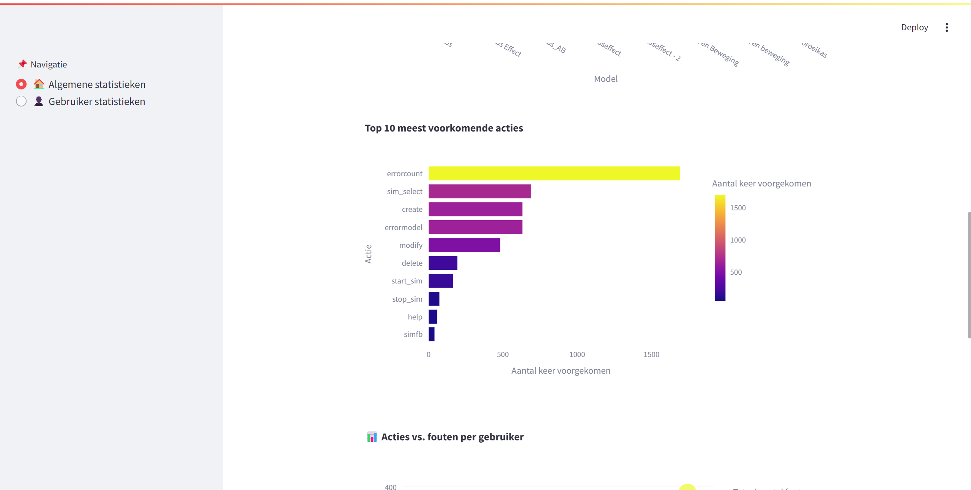
Algemene statistieken
Notes:
In deze afbeelding kan de docent de top 10 meest voorkomende acties zien. Dit geeft inzicht hoe de leerlingen omgaan met de leeromgeving.

Slide 6
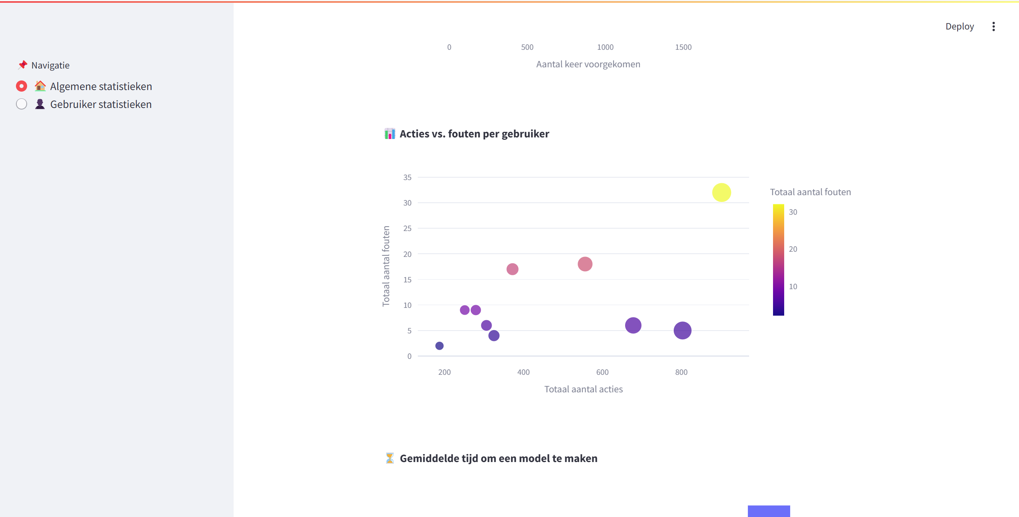
Algemene statistieken
Notes:
In deze afbeelding is het aantal acties per fout te zien. Dit kan helpen met het identificeren van leerlingen die in verhouding veel fouten maken.
Aangepast zodat dat alleen de echte fouten worden laten zien. Hierbij wordt ook rekening gehouden met de “Wrong name” wanneer de leerling deze gelijk weer aanpast.

Slide 7
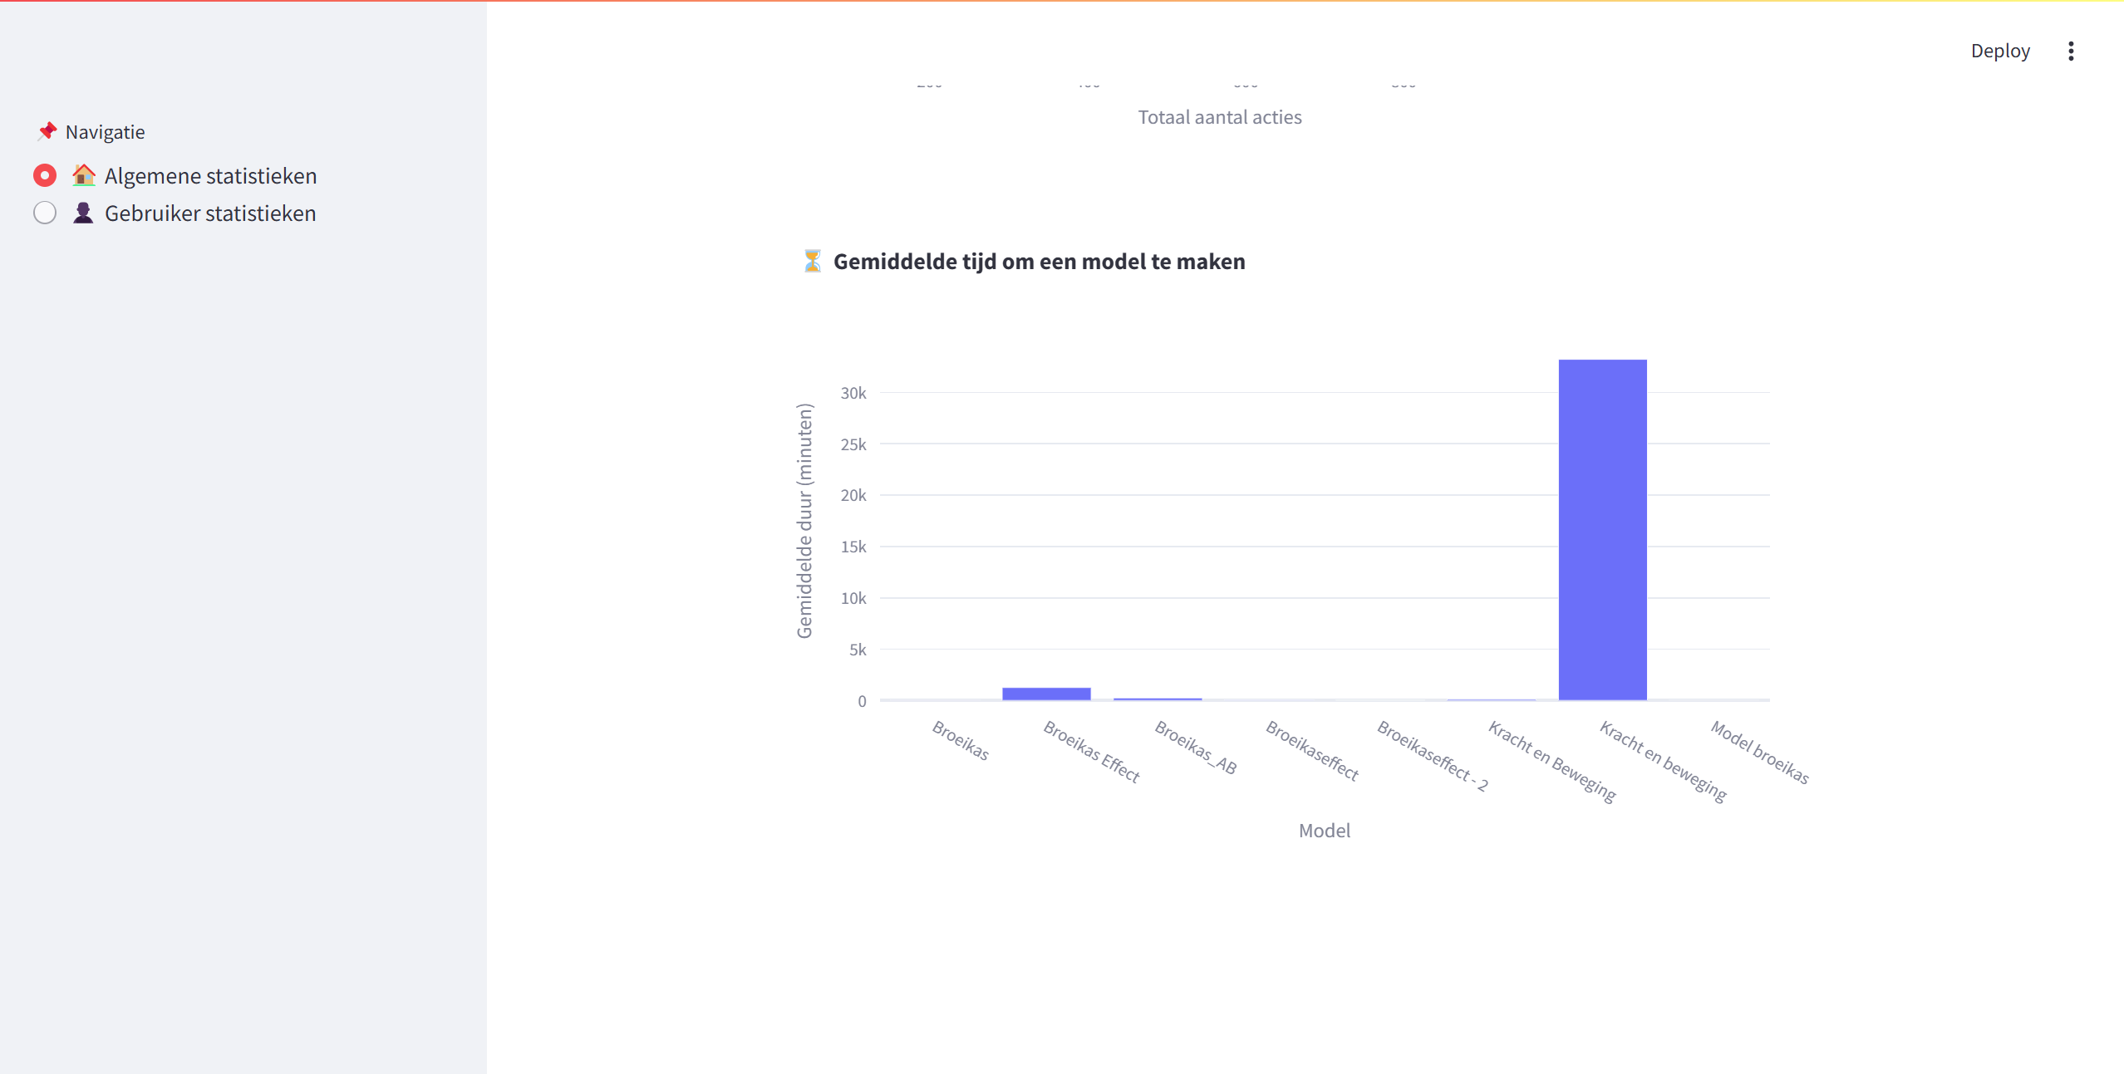
Algemene statistieken
Notes:
In deze afbeelding is de gemiddelde tijd om een model te maken te zien. Dit helpt om te achterhalen welke modellen makkelijk en moeilijk zijn voor de leerlingen.

Slide 8
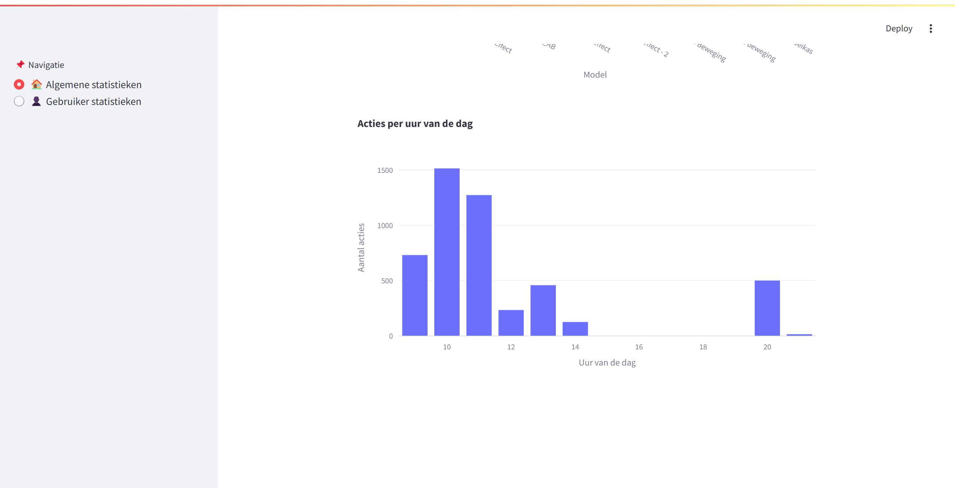
Algemene statistieken
Notes:
In deze afbeelding is te zien wanneer de studenten aan de opdracht werken. Hiermee kan de docent achterhalen of de leerlingen de opdracht tijdens de les afkrijgen of daar buiten nog verder moeten werken. Er is voor gekozen om deze grafiek alleen te gebruiken bij de algemene statistieken en niet op individueel niveau vanwege de privacy van de leerlingen.

Slide 9
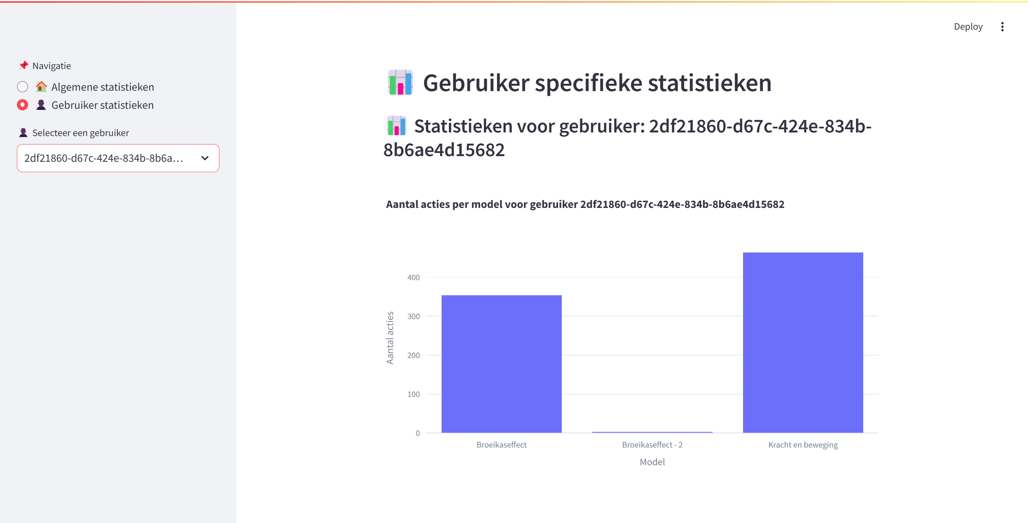
Gebruikers statistieken
Notes:
Dezelfde grafieken als hierboven alleen op individueel niveau, zodat de docent per leerling kan achterhalen waar hij of zij moeite mee heeft.

Slide 10
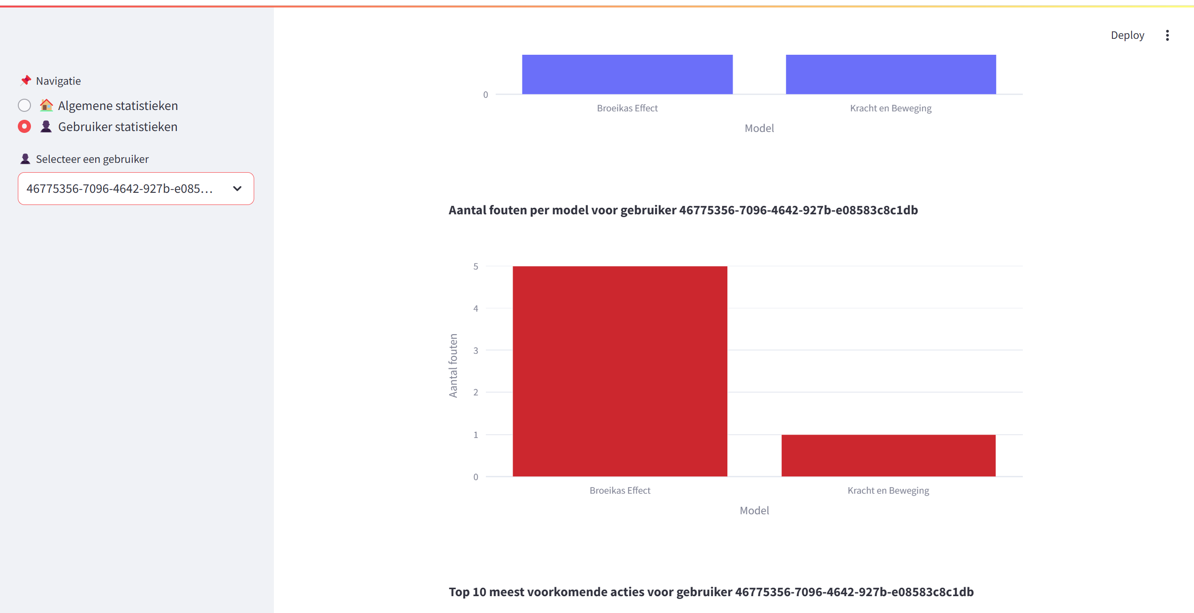
Gebruikers statistieken

Slide 11
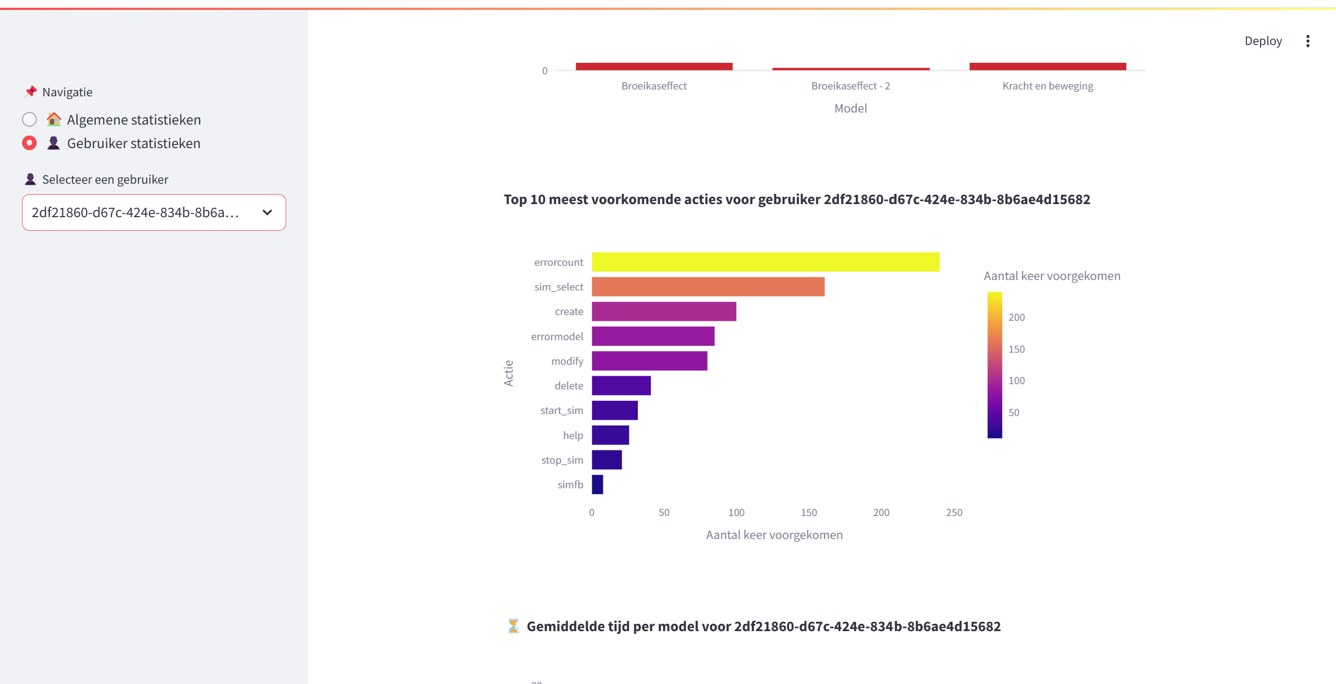
Gebruikers statistieken

Slide 12
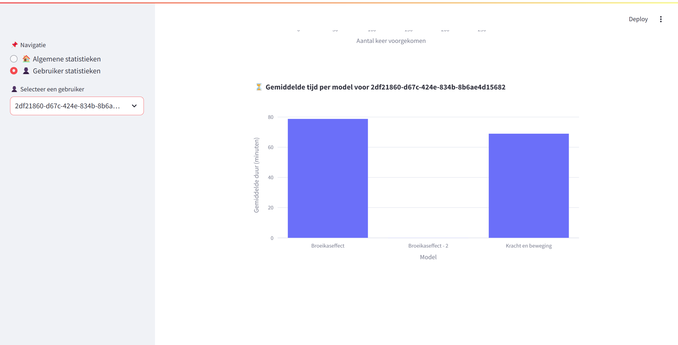
Gebruikers statistieken

